Slide 1
Современные ФОРМАты работы и неФОРМАльные решения: ресурсы модернизации информационно-библиотечных центров в Ивановской области
Дегтярева Светлана Анатольевна, ОГАУ ДПО «Институт развития образования Ивановской области»

Slide 2
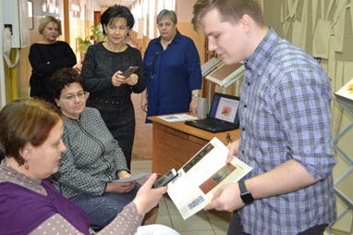
Каждые 8 секунд в ресурсах интернета появляется новая информация
Тезис дня: «Постоянство перемен»

Slide 3
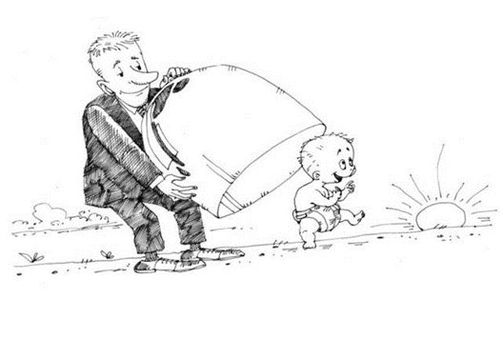
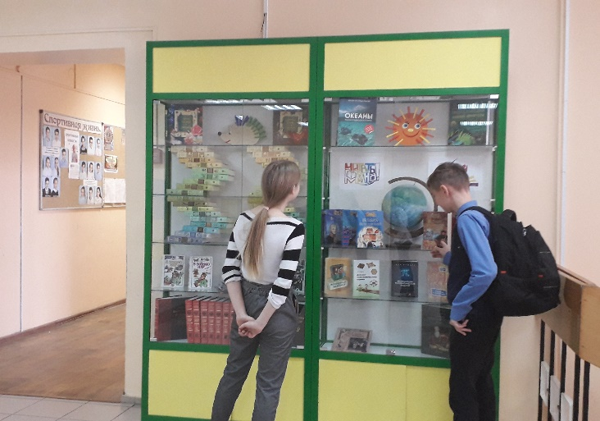
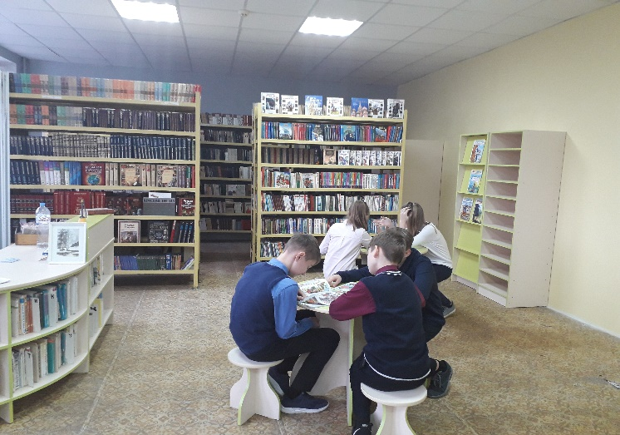
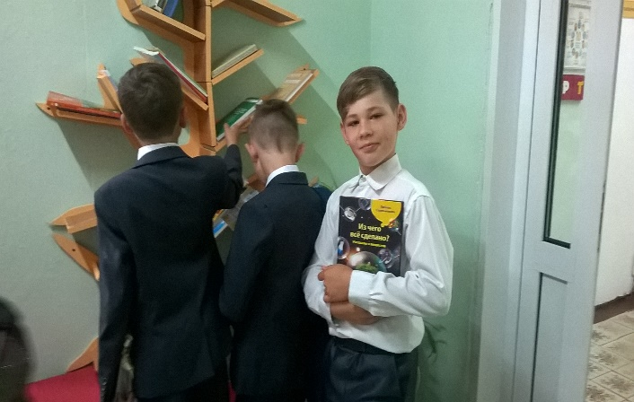
Тезис дня: «Образовательная среда – третий учитель»
Образовательная среда — это все, что окружает ребенка и способно мотивировать на получение образовательных результатов (школа, интернет, город, поселок и прочее)
Современная среда — та, которая формирует человека будущего (через 10 лет). Она должна предлагать возможности взаимодействия с самыми передовыми технологиями, достижениями архитектуры, философии, образа жизни.
Z
Доступность, трансформируемость, насыщенность оборудованием, персонализация, безопасность, возрастосообразность
Z
Видимые результаты деятельности детей

Slide 4
«Дайте мне библиотеку, и я создам вокруг нее университет!»
Рост
конкурентоспособности
Место в ТОП-10 стран
по показателям PISA
Улучшение образовательных результатов

Slide 5
01
Как выявить рыночную перспективу школьной библиотеки? Критерии ресурсности, анализ среды
02
Как организовать активное пространство? Выбор моделей ШИБЦ
03
Нужен ли школьной библиотеке бренд? Маркетинговые стратегии в условиях конкурентной среды
04
НеФОРМАльные решения: ресурсы технологической модернизации
05
Цифровой профиль, региональный аспект, реализованные идеи

Slide 6
Тезис дня: «Будущее наступило. Просто оно неравномерно распределено»
Создание социокультурного и информационного центра общения и самореализации различных групп и сообществ, региональной базы разработки, апробации и внедрения передовых библиотечных технологий, ресурсов и услуг, профессиональной сетевой коммуникации.
Z
Аудит ресурсности школьных библиотек
Создание кластера школьных информационно-библиотечных центров
Z
Разработка пакета коробочных решений

Slide 7
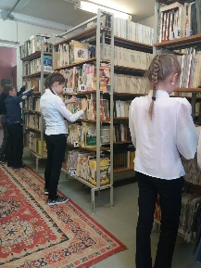
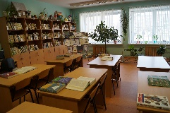
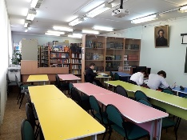
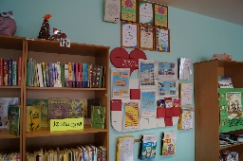
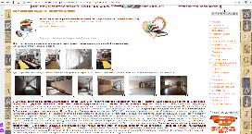
Реальные риски и рыночная перспектива – аудит 2019 года
Линейный мониторинг – 5 разделов, 17 вопросов
Прогнозируемый результат – определение уровня ресурсности базовых площадок.
Анализ
Кадровые ресурсы, состояние технопарка
Контроль
Степень участия в разработке и/или реализации проектов, программ, конкурсов
Библиотечные ресурсы
Фонды учебной, художественной, справочной литературы, ЭОРы
Инновационные ресурсы
Партнерство, цифровой профиль, выполнение социального запроса
01
02
03
04
05

Slide 8
Реальные риски и рыночная перспектива – аудит 2020 года
Микроэкономическое исследование – 5 дифференцированных вопросов
Прогнозируемый результат – факторный анализ субъекта профильного рынка.
Макросреда (внешние преимущества)
Информационное обеспечение модернизации ИБЦ, воспроизводство услуг и продукции
Микросреда (внутренние преимущества)
Нормативное сопровождение модернизации ИБЦ.
Реализация принципа пространственного зонирования
Тиражирование инновационного опыта работы, партнерское взаимодействие
Кадровое обеспечение модернизации ИБЦ.
Техническое обеспечение модернизации ИБЦ
01
02
03
04
05

Slide 9
Тезис дня: «Главное, чему надо учиться, - это адаптивность»
Успех реализации крупных комплексных проектов для системы образования заложен в совокупности «коробочных решений» (из КОНЦЕПЦИИ национального проекта «Развитие образования»)
Инфраструктура
Кейс-проект редизайна помещений для информационно-библиотечного центра, SWOT-анализ по созданию информационно-библиотечного центра на базе ОГАУ ДПО «Институт развития образования Ивановской области»
Нормативно-правовой контур
Концепция, положения, ресурсная карта, итоговый чек-лист, лист самоанализа
Модель
Региональный кластер школьных информационно-библиотечных центров
Содержание
Дорожная карта мероприятий по содержанию кластеров, программа коуч-сопровождения, логфрейм разворачивания проекта
Сетевое партнерство
Регламент сетевого взаимодействия, сетевые проекты, технологическая карта сетевого проекта
Обновление технопарка
Модернизация под запрос, тестирование оборудования в реализации мероприятий

Slide 10
Кластер школьных информационно-библиотечных центров. «Новый зонтик» функциональной грамотности
«Читательская грамотность»
Определяющая идея: совершенствование навыков сотрудничества, критического мышления для участия в социальной жизни
«Информационная грамотность»
Определяющая идея
Совершенствование умений и навыков получения доступа к информации, её анализа, оценивания, использования, создания и распространения
Z
«Медиаграмотность»
Определяющая идея: совершенствование умений работы с различной информацией, создание и интерпретация медиатекста для дальнейшего синтеза новой медиапродукции в блогах, социальных сетях или традиционных масс-медиа
«Маркетинговая грамотность»
Определяющая идея
Освоение бизнес-стратегий, создание брендбука ШИБЦ, повышение конкурентоспособности ШИБЦ
«Технологическая грамотность»
Освоение цифровых технологий, использование их функциональных возможностей, внедрение в практику работы ШИБЦ

Slide 11
Логфрейм – дорожная карта проекта разворачивания проекта
Различные уровни постановки цели | Средства достижения цели | Прогнозируемый результат | Продукт | Сроки
Стратегическая | РИБЦ как межрегиональная коммуникационная площадка сетевого партнерства | Обеспечение интеграции в информационное пространство в условиях открытого общества | Сетевой ресурс, пакет нормативных, методических материалов | 2019 – 2020 г.г.
Тактическая | Дифференцированные программы профессиональной самореализации, адаптации, деловой активности обучающихся и педагогов | Создание новой организационной модели в деятельности РИБЦ – интеллектуально-делового центра, имеющего расширенные функциональные возможности и формы обслуживания для условий повышения образовательного, культурного уровня, организации интеллектуального и коммуникативного досуга | Рабочие материалы коуч-мероприятий, образовательных площадок, просветительских акций | 2019 - 2020
Образовательная
Проектная
Воспитательная
Развивающая
Инновационная

Slide 12
Тезис дня: «Нужны люди, которые определяют будущее»

Slide 13
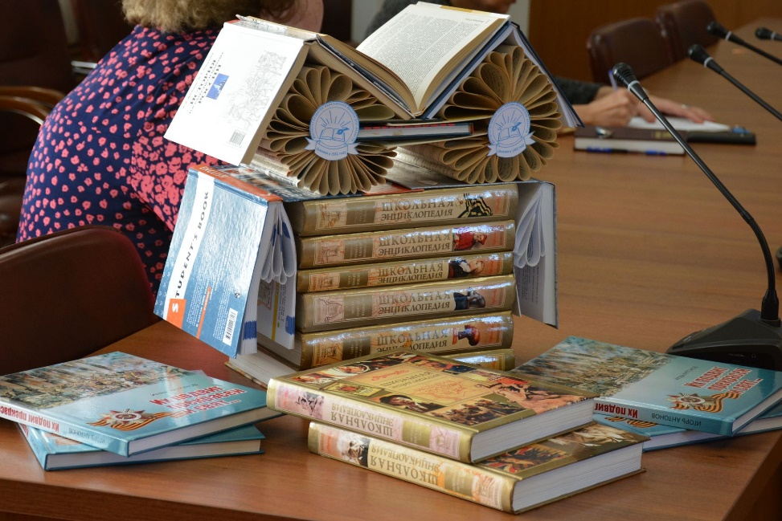
Тезис дня: «Инновация в библиотечном деле – это создание принципиально новых образцов деятельности, выходящих за пределы норм, нерегламентированных, выводящих профессиональную деятельность на принципиально новый качественный уровень». ФГОС
Книжные выставки-инсталляции по теме «Приглашаем на юбилей КНИГИ…»
Коммуникационные практики «Читать или не читать…» в формате печа-куча
Библиотон «PromoLib» по основам библиотечного лид-менеджмента
Флешбук - презентация или знакомство с книгами с помощью цитат, иллюстраций «Сатирики-классики или «классные» сатирики» (по страницам произведений Фонвизина, Гоголя, Салтыкова-Щедрина, Крылова, Аверченко, Ильфа и Петрова
Творческая мастерская «Культура медиакоммуникации»
Межрегиональный интернет-конкурсе буктрейлеров «Книга на всю жизнь»: «Книга на всю жизнь: современное прочтение…» (в номинации были представлены буктрейлеры в формате анимационного, рекламного ролика); «Литературная классика: сюжеты, образы, идеи» (в номинации были представлены буктрейлеры в формате игрового ролика, короткометражного фильма, слайд-шоу, музыкального клипа)
Стартап для учеников «Навигация МОЕЙ библиотеки»

Slide 14
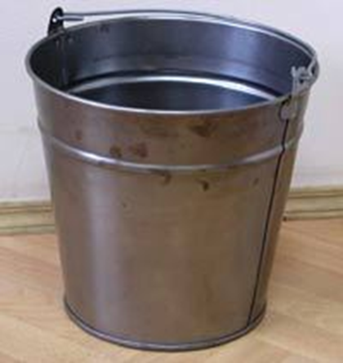
Читательская грамотность в эпоху «глобальной турбулентности»
Правило №1. Общая продолжительность - не более 6 минут 40 секунд.
Правило №2. Для презентации можно использовать не более 20 слайдов. Максимальная длительность демонстрации слайда - не более 20 секунд.
50 МИНУТ
Преимущества. Позволяет за короткое время ознакомиться с большим количеством выступлений, мнений, гипотез.
Обязывает выступающих четко, кратко и ярко презентовать свои проекты.
Легко воспринимается слушателями: за шесть минут ни одна тема не успеет наскучить!
Интерактивность.
Никаких «следующий слайд, пожалуйста» или «можно назад»…
Коротко и динамично об основной идее…
Делаем перерыв для обмена мнением…
Никаких ограничений в темах…

Slide 15
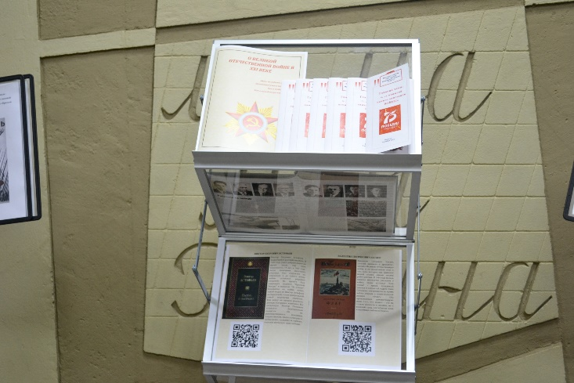
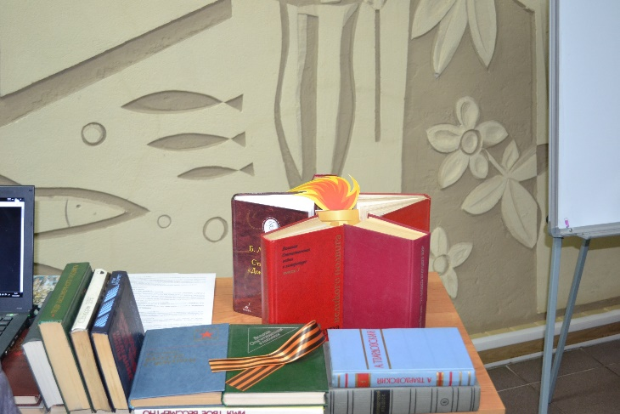
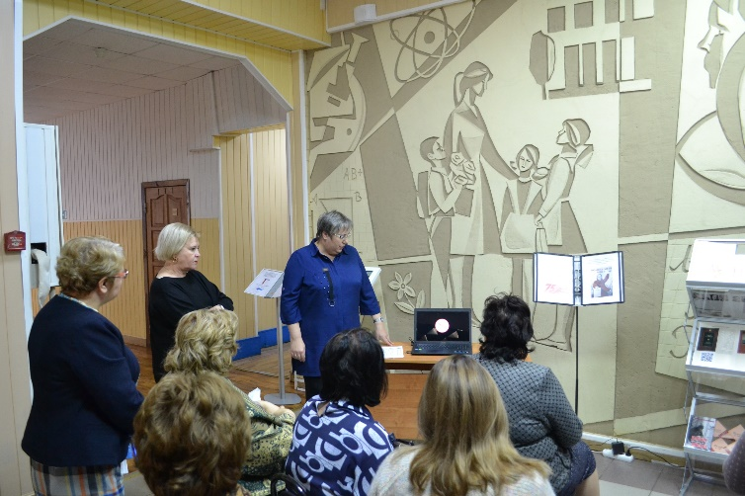
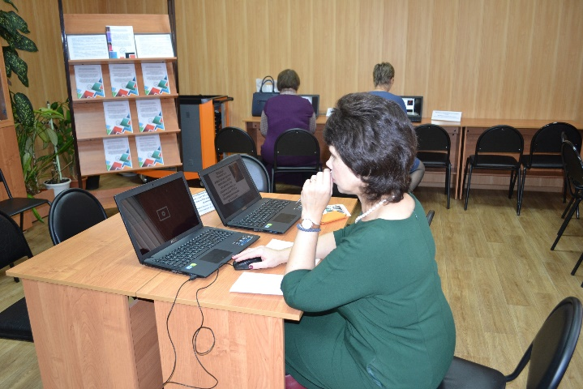
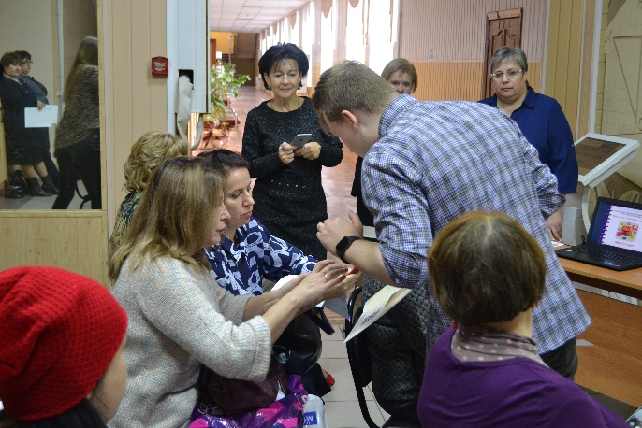
ЛОФТ-ПРОСТРАНСТВО ТВОРЧЕСТВА
Оцениваем и реконструируем:
выставка-инсталляция
Знакомимся с опытом
Проектируем
Представляем

Slide 16
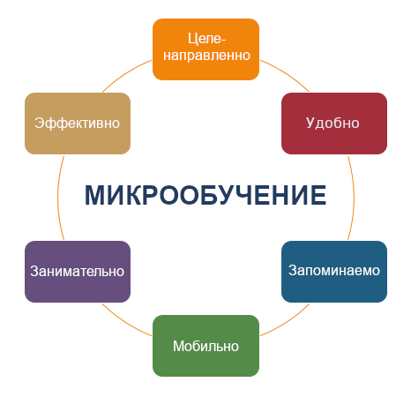
Микроленинг?..
Нацеленность на решение прикладных задач
Много «серий» для решения одной задачи
Формат «вопрос-ответ»
Фокусировка: ориентация на узкие темы
Проектируем бренд-стратегию
Взаимодействие с экспертами

Slide 17
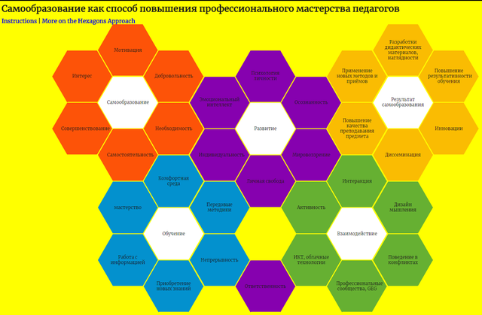
«Сотовая» технология: идея многогранности мнений
Соединить соты определенным образом в конструкцию на основании понятий, смыслов, идей
Дать свое решение проблемы: вписать в общую идею
Собрать, переконструировать модель

Slide 18
«Если вы не занимаетесь своим имиджем и репутацией, то, будьте уверены,
за вас это сделают ваши конкуренты».
Генри Форд

Slide 19
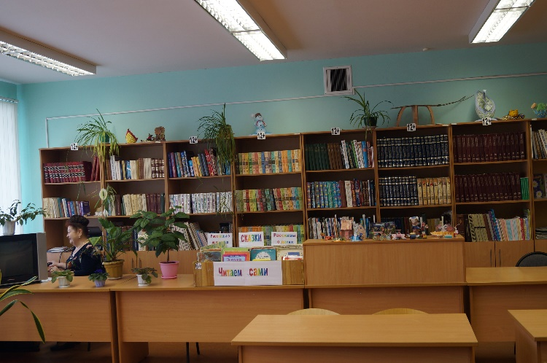
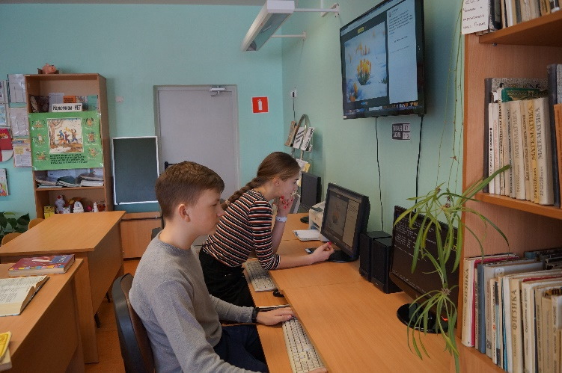
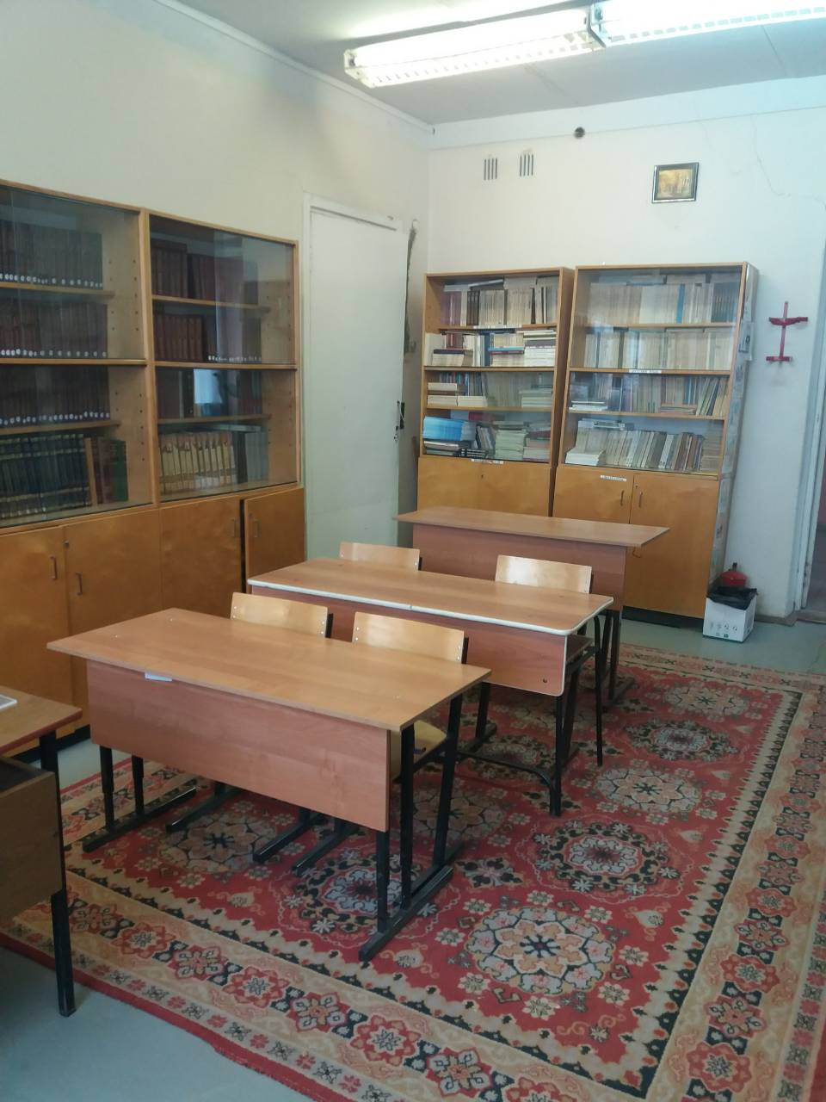
Четыре шага, как сделать информационно-библиотечный центр ЦЕНТРОМ ИДЕЙ?
Проведите SWOT-анализ, признайте свои слабые стороны, преувеличьте сильные!
Коллективно разработайте миссию ШИБЦ - стратегическую декларацию о призвании, предназначении, УНИКАЛЬНОСТИ.
Напишите и публикуйте имиджевую статью как текст вашей отличной репутации
Создайте собственный брендбук и постоянно его позиционируйте

Slide 20
«Качество – очень важный показатель настоящего бренда. Для успеха потребуется подобрать удачное имя и назначить высокую цену»
Notes:
注意：图片位于ipad下方，修改时可将ipad置于底层，修改好图片之后再将图片置于底层！

Slide 21
Чем выше ЦЕЛЬ#Тем лучше РЕЗУЛЬТАТ
#ЧИТАТЬМОДНО
#Ивбиблио21
#ВдругКнигаДруг
#Учись и читай
Школьный информационно-библиотечный центр - системообразующий фактор развития читательской культуры современной школы
Миссия нашего ИБЦ - учить детей эффективно справляться с задачами настоящего дня, сочетая подготовку поколений к будущей взрослой жизни и полноправной сегодняшней жизнедеятельности обучающихся, используя возможности цифрового образования
Миссия ШИБЦ – организация культурно-развивающей среды для комфортного обучения, воспитания и социализации обучающихся

Slide 22
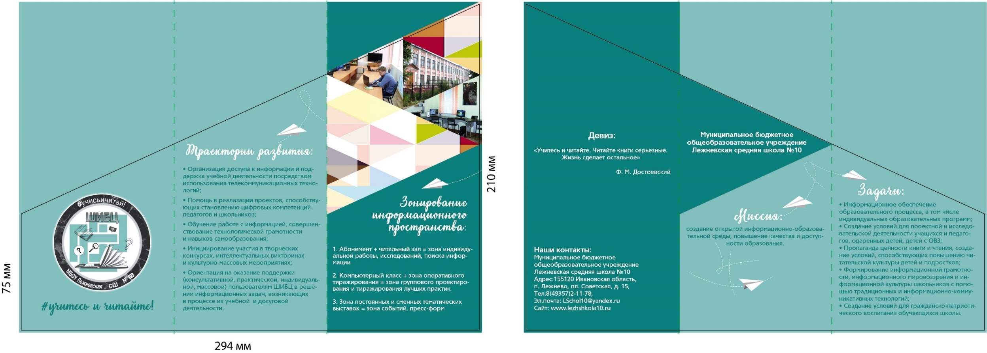
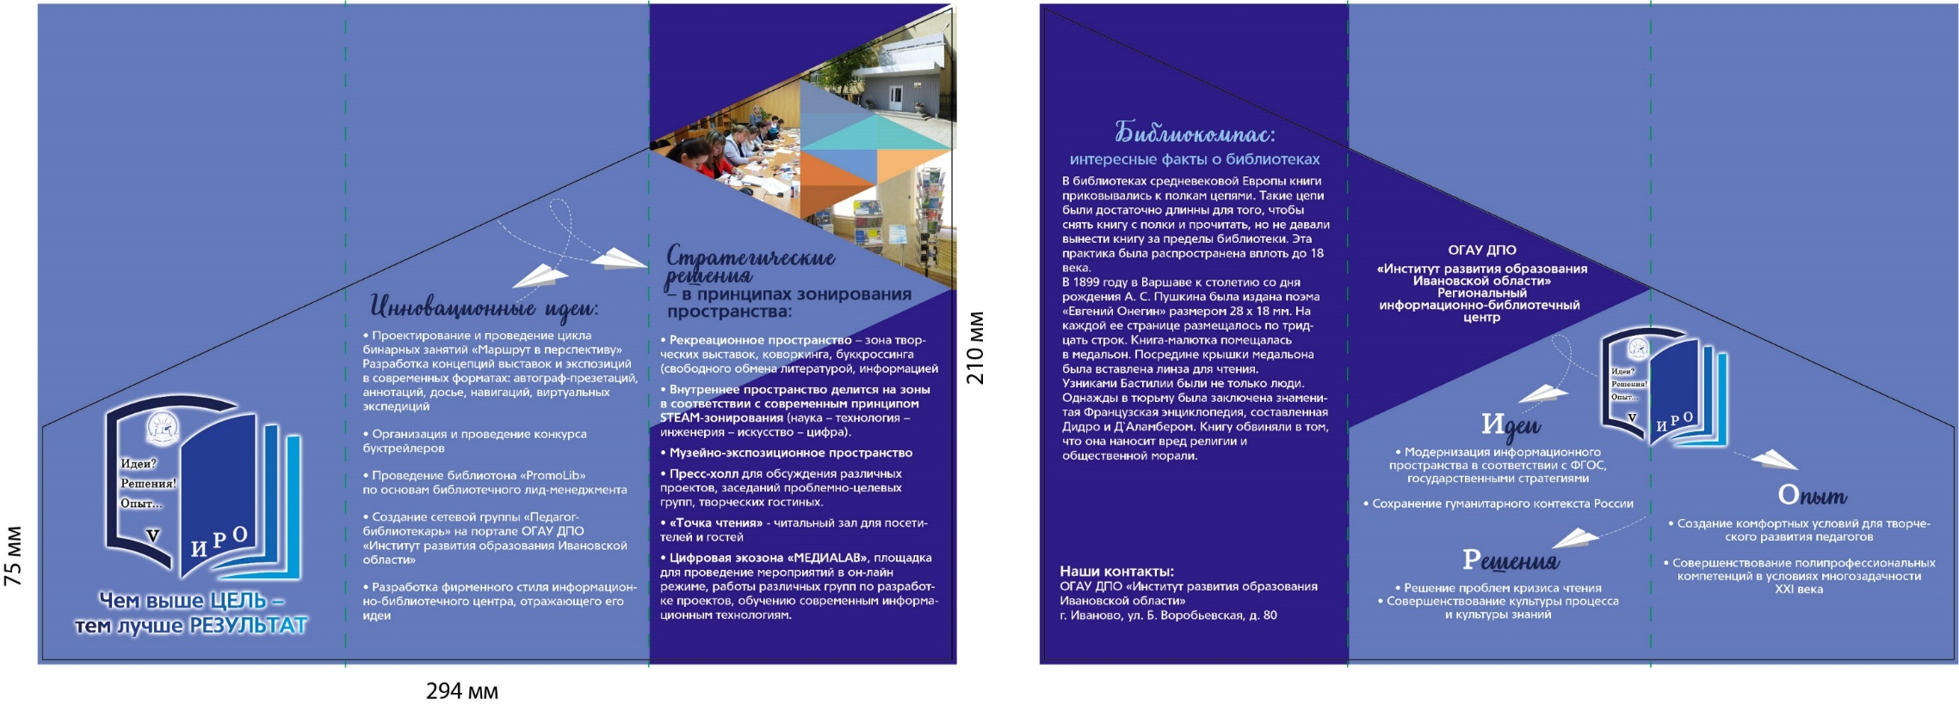

Slide 23
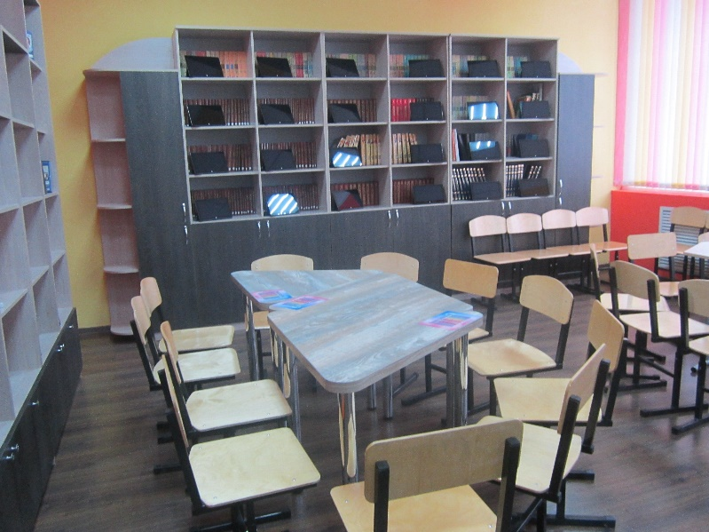
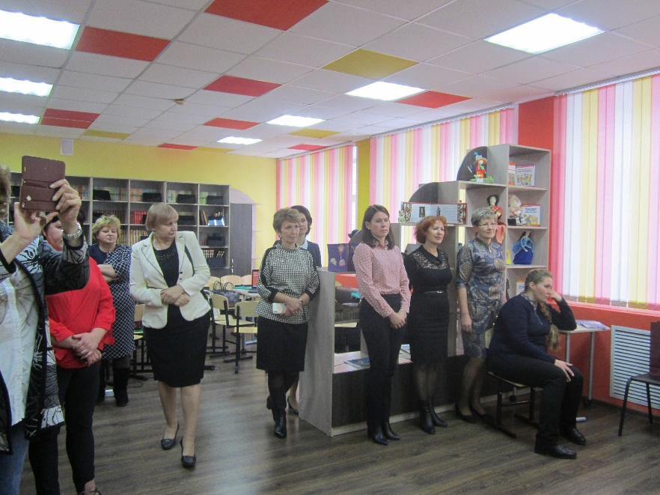
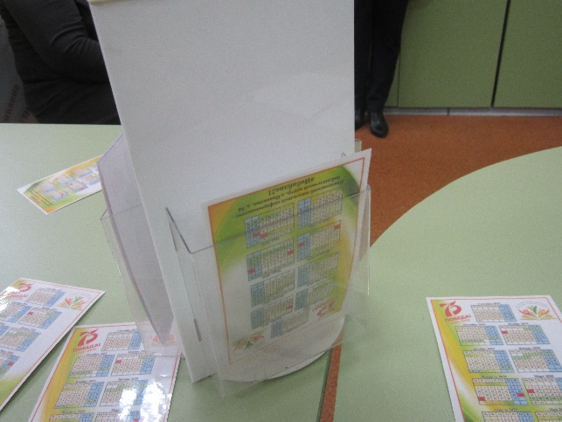
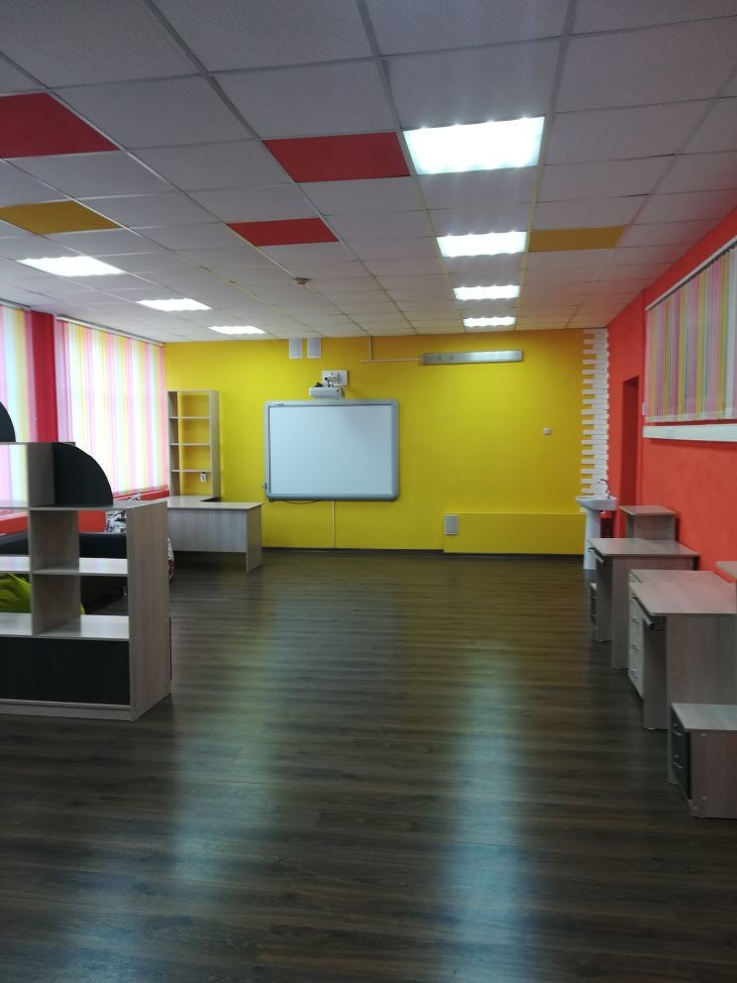
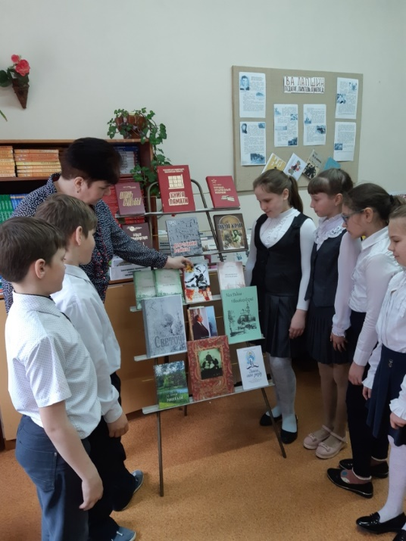
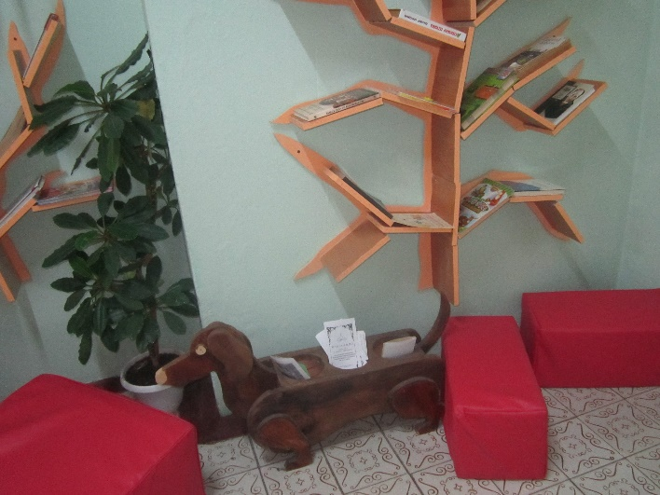
Сегодняшние проблемы – результат вчерашних успехов – основа завтрашних вызовов

Slide 24
Межрегиональная акция
«История библиотеки… – в книжной закладке»
Интерактивная составляющая: приложения (гипермедиа, водкасты, подкасты)
Категория участников: команды (школьные, межшкольные), ученики, педагоги, педагоги-библиотекари
Межрегиональный проект: PROдвижение (книга, технология, опыт работы, проект…)
ЛИДЕР –КЕЙС лучших региональных практик

